Slide 1
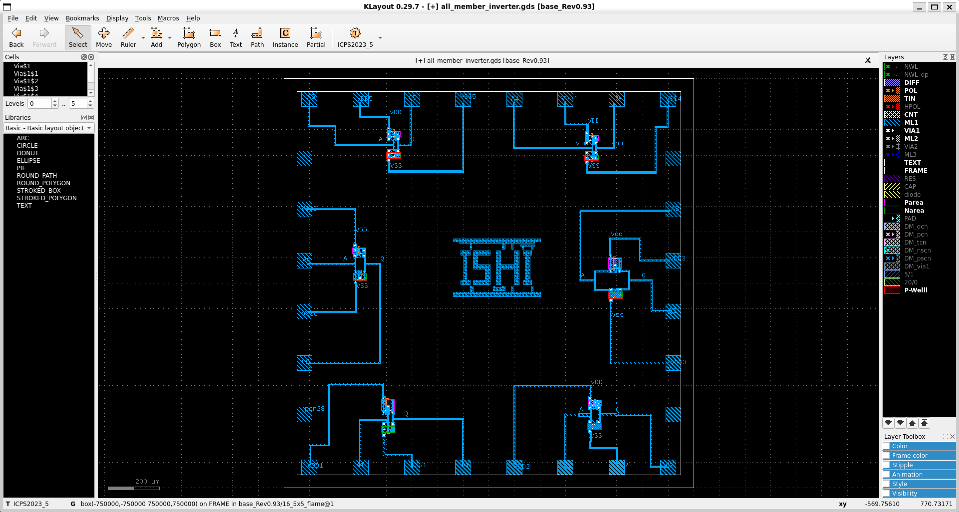
Inverter回路
stevekasuya
Inverter回路
radioheadozawa
Inverter回路
Hizuki1030
Inverter回路
pine-4
Inverter回路
Takuzen
Inverter回路
elderline

